Slide 1

<민간 아카이브 기록관리 과정>
인권아카이브의 이해
-선택과 포기하기-
인권아카이브 훈창
http://www.hrarchive.or.kr
문의: hrarchive2021@gmail.com
인권 아카이브의 이해
-선택과 포기하기-

Slide 2
1. 인권아카이브란?
총 22688건 정리
2015년 인권연구소 ‘창’에서는 쌓여가는 인권운동의 기록을
정리하기 위해 인권활동가들에게 인권아카이브 활동을 제안했습니다.
2021년 인권아카이브는 단체를 설립하고 인권운동기록을 수집 정리하는
단체로 발돋움 하였습니다.
ㅔ`
2015
2016~2017
2018
2019~2020
인권아카이브 활동을 위한
인권활동가 간담회
가록 관리 시스템 개발
오픈아카이브
홈페이지 개발
인권단체연석회의
416인권선언
인권단체메일링
인권연구소창 자료
정리
홈페이지 리뉴얼
2003-2020 인권운동 기록 정리
인권운동사랑방 자료 전자기록화
인권 아카이브의 이해
-선택과 포기하기-

Slide 3
2. 여러 단체, 여러 활동가가 같이 아카이브를 구상한다는 것.
아카이브 하면 좋은데
누가 하지?
기록은 어디에
어떻게 모을 수 있을까?
재정은 어떻게
해야할까?
활동만으로도
벅찬 인권단체
모두가 기록활동가
구호는 무의미
모두가 기록활동가,
각 단체별 기록관리
포기.대신 우리의 기록을 정리하고 있음을 공유
각 단체가
자기기록을
정리하고
디지털아카이브에
모으자.
인권아카이브에서
직접 기록을 수집
정리.
어디에서 볼 수
있는지 공유
우리가 돈이 없다고 활동을 못했나.
돈이없으면
아카이브는
할 수 없다.
인권 아카이브의 이해
-선택과 포기하기-

Slide 4
3. 인권기록을 수집 정리하는 아키비스트
인권에 대한 기초적인 지식과 감수성
인권운동의 흐름과 사회문제에 대한 이해
인권활동가, 인권 단체와의 신뢰
아키비스트
인권활동가
기록관리에 대한 관심
기록관리를 해보겠다는 마음가짐
기록관리에 대한 기초적인 지식
인권 아카이브의 이해
-선택과 포기하기-

Slide 5
4. 인권 기록이란 무엇인가? 기록 선별과 평가의 어려움.
쉘렌버그의 가치론적 평가선별론
젠킨슨의 생산자중심 평가선별론
인권 기록
이란?
햄의 분석적 평가이론
붐스의 도큐멘테이션 이론
<생산자 중심의 단체기록물 분류체계 개발에 관한 연구>
민주통일민중운동연합을 중심으로
마을 아카이브 구축을 위한 수집 전략
노근리 디지털 아카이브 수집정책 연구
지역 기록화를 위한 ‘도큐멘테이션 전략’의 적용
인권 아카이브의 이해
-선택과 포기하기-

Slide 6
4. 인권 기록이란 무엇인가? 수집 범위 정하기.
평등과 연대로 인권운동더하기, 차별금지법제정연대, 전국장애인차별철폐연대, 이주공동행동, 성소수자무지개행동 등 인권운동 주요 네트워크 소속 단체 기록을 수집.
첫번째 수집 전략.
주요 인권운동네트워크
소속 단체 기록
노동, 환경, 평화 등 인권을 담고 있는 기록을 어떤 단체 혹은 누가 만들었는가에 따라 수집하지 않는 게 맞을까?
생산처 중심 기록 수집에 따라 인권의 범위를 제한. 인권운동은 인권옹호활동을 모두 지칭하는데, 이를 따라가지 못함.
인권 아카이브의 이해
-선택과 포기하기-

Slide 7
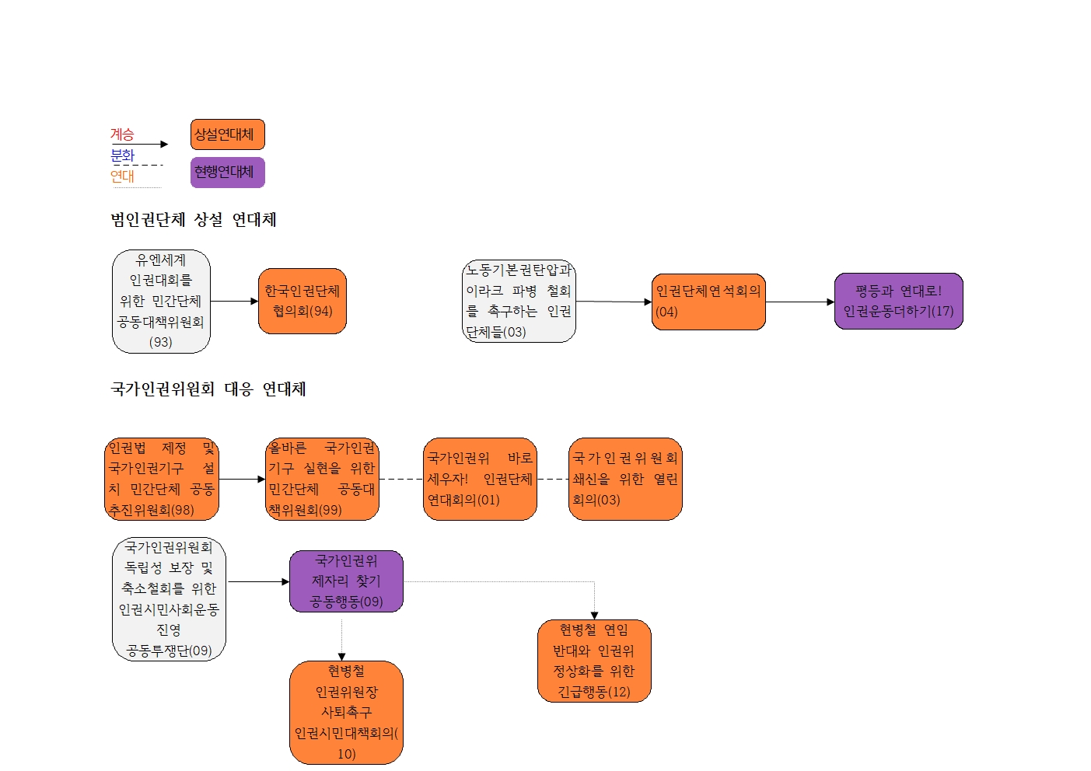
4. 인권 기록이란 무엇인가? 수집 범위 정하기.
인권 아카이브의 이해
-선택과 포기하기-

Slide 8
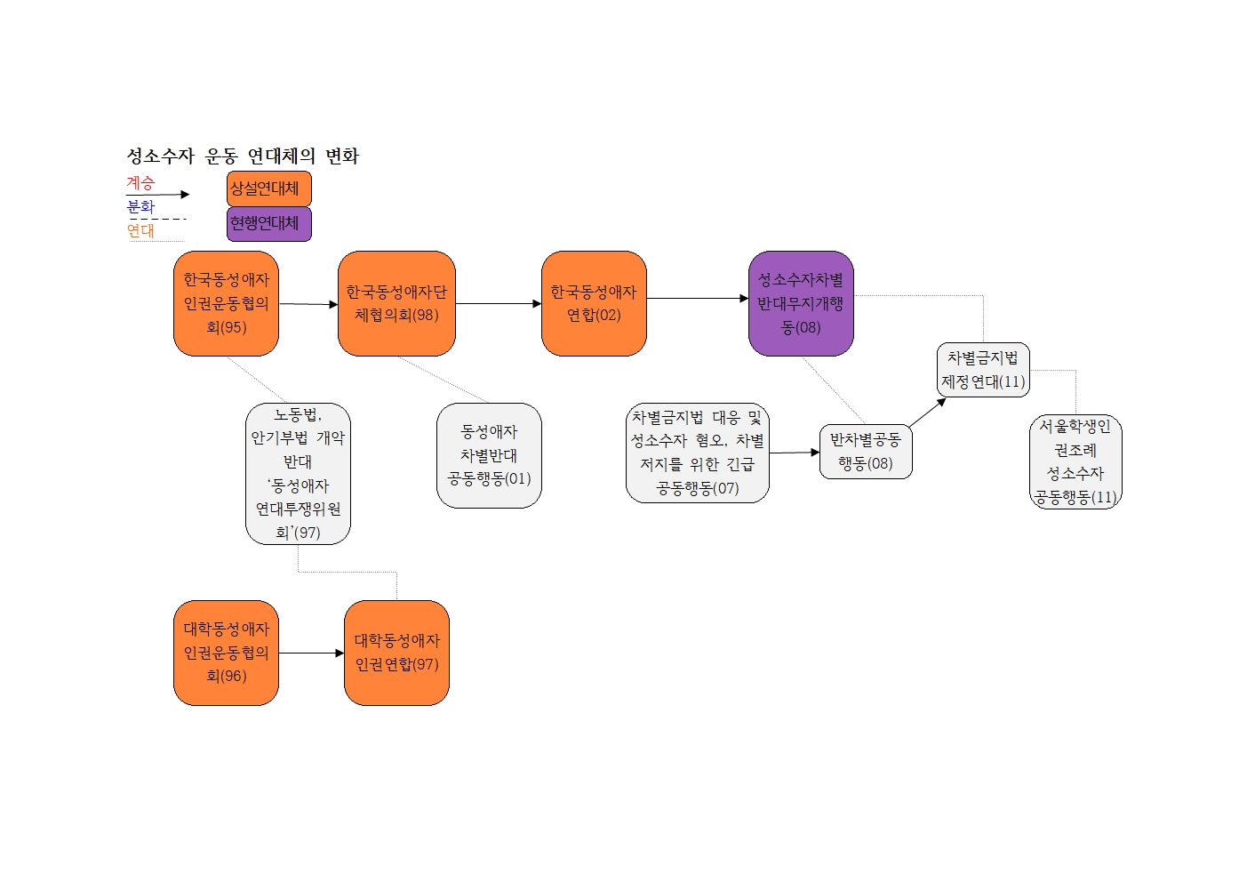
4. 인권 기록이란 무엇인가? 수집 범위 정하기.
인권 아카이브의 이해
-선택과 포기하기-

Slide 9
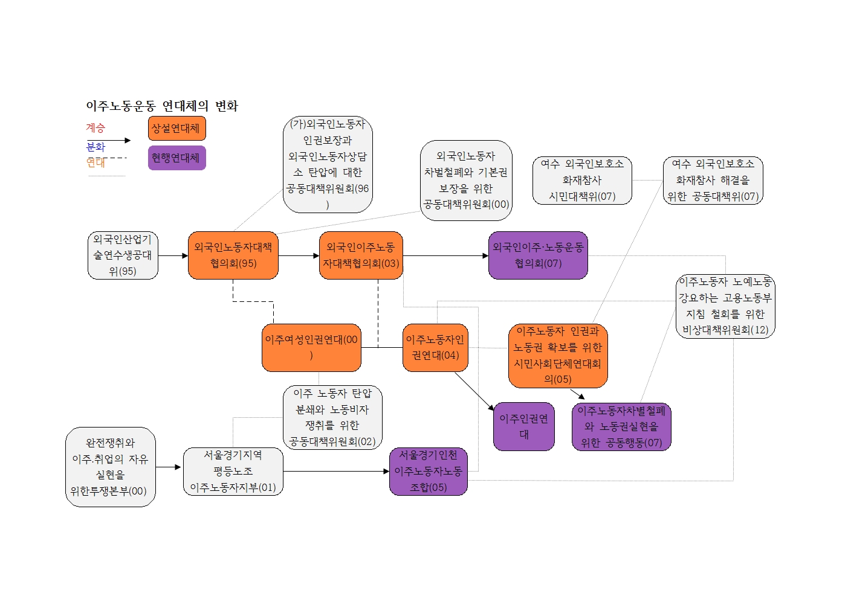
4. 인권 기록이란 무엇인가? 수집 범위 정하기.
인권 아카이브의 이해
-선택과 포기하기-

Slide 10
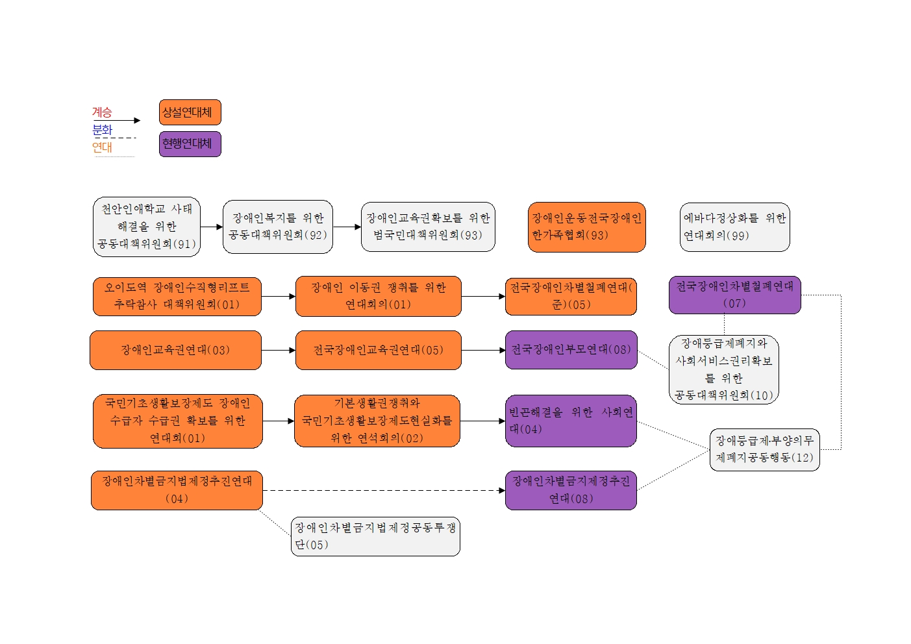
4. 인권 기록이란 무엇인가? 수집 범위 정하기.
인권 아카이브의 이해
-선택과 포기하기-

Slide 11
4. 인권 기록이란 무엇인가? 수집 범위 정하기.
인권운동은 인권단체의 활동만이 아니라 인권의 보호와 신장에 개입하는 모든 움직임을 지칭. 이에 맞게 인권 옹호 활동에서 생산된 모든 기록을 수집하자.
수집해야할 기록의 양이 너무 많다.
인권옹호자, 인권단체들과 쌓아온 신뢰를 바탕으로 이관, 기증 보다 자체 수집을 진행하고 있는데 그러한 관계를 아직 형성하지 못한 곳들의 기록은 어떻게 해야할까?
두번째 기록 수집 전략
인권옹호활동에서 발생하는
모든 기록을 수집.
인권 옹호 활동을 판단하기 위해 기록활동가 가져야할 인권에 대한 지식과 감. 인권운동에 대한 경험이 없는 사람도 할 수 있게 하려면 어떻게 해야할까?
인권 아카이브의 이해
-선택과 포기하기-

Slide 12
5. 과거와 현재의 기록들. 현장은 멈추지 않는다.
2000년대 인권운동의 확장
: 의제의 다변화
현재의 인권운동
1990년대 인권운동의 시작
: 인권운동의 전문화
◎기록이 소실될 가능성이 높음.
◎오래된 기록에 대해 사람들의 관심이 더 높고 관심을 끌기에 적합.
◎기록 수집 과정이 어렵고 과거 활동가, 단체들의 적극적인 협력이 필요.
◎현재 활동하는 단체의 대부분이 이 시기에 성립되었고 인권운동이 확장되었던 시기
◎기록의 양이 앞 시기에 비해 방대하고 내용도 풍부함.
◎수집 가능한 매개체가 존재
◎ 2000년대 초반 기록은 소실 가능성 존재
◎인권운동은 멈추지 않고 앞으로 나아가고 있음.
◎매일 기록은 생산되고 사라지고 있음.
◎모바일메신저 등 다양한 방법을 통해 기록이 생산됨에 따라 기록의 양이 가장 방대함.
인권 아카이브의 이해
-선택과 포기하기-

Slide 13
5. 과거와 현재의 기록들. 현장은 멈추지 않는다.
매일 생산되는 인권 기록을 월 단위로 정기적으로 수집하고 정리하는 것을 기본 활동.
그 이외의 시간 동안 가까운 시기부터 수집하기 시작. 오래되고 수집하기 어려운 기록 보다 가깝고 쉽게 수집할 수 있는 기록을 먼저 수집.
현재의 기록 수집을
중심으로 가까운 시기에서
먼시기로 수집 범위를 확장.
오래된 기록은 프로젝트, 이관, 기증 등의 방식으로 수집. 여력이 없을 때에는 관심 밖에 두고 어떤 기록, 생산처 등이 있는지 확인하게 되면 메모
인권 아카이브의 이해
-선택과 포기하기-

Slide 14
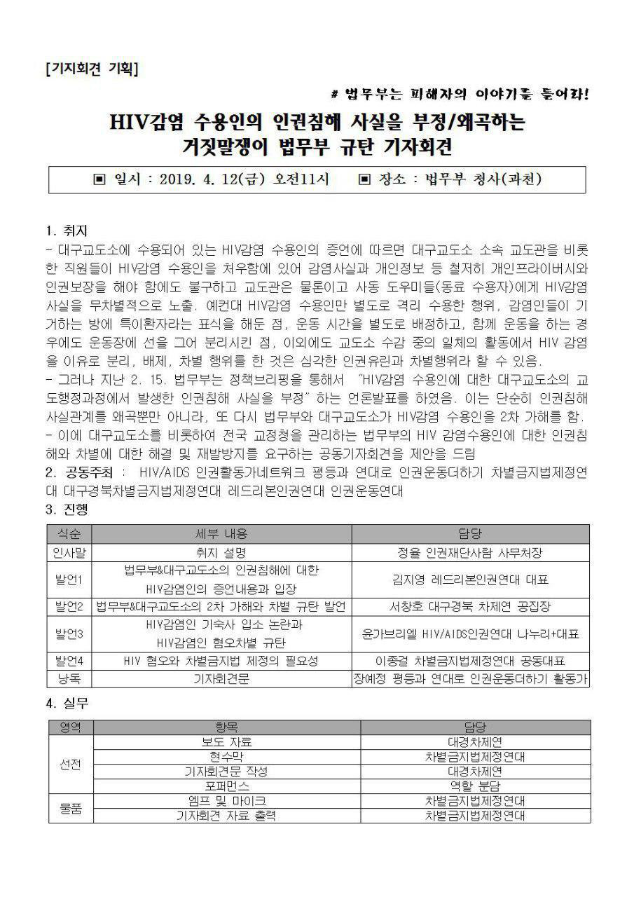
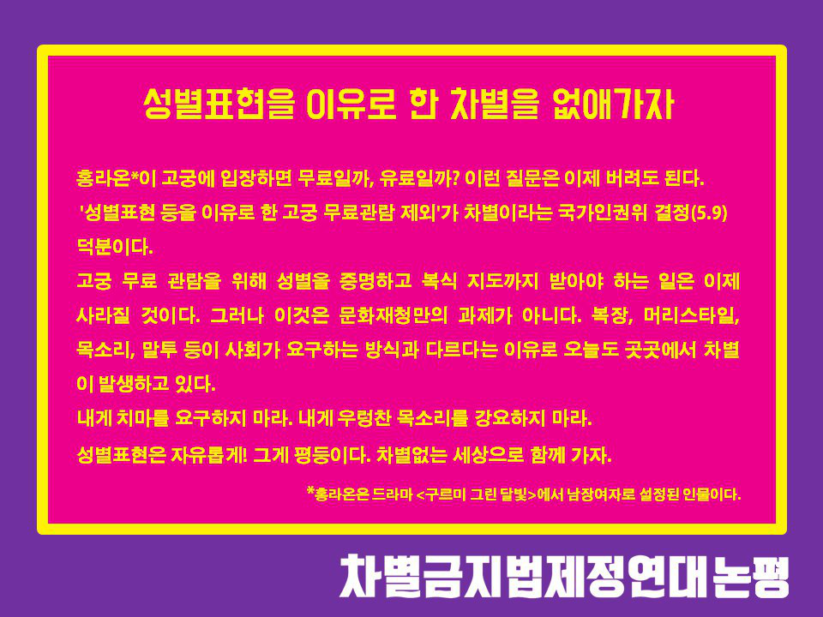
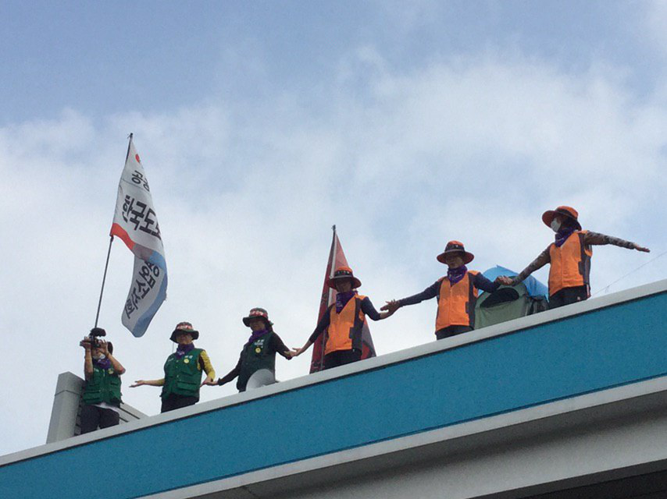
6. ‘인권’ 에 맞는 기록 정리 하기. -대체 텍스트와 시각장애인 접근성-
인권 아카이브의 이해
-선택과 포기하기-

Slide 15
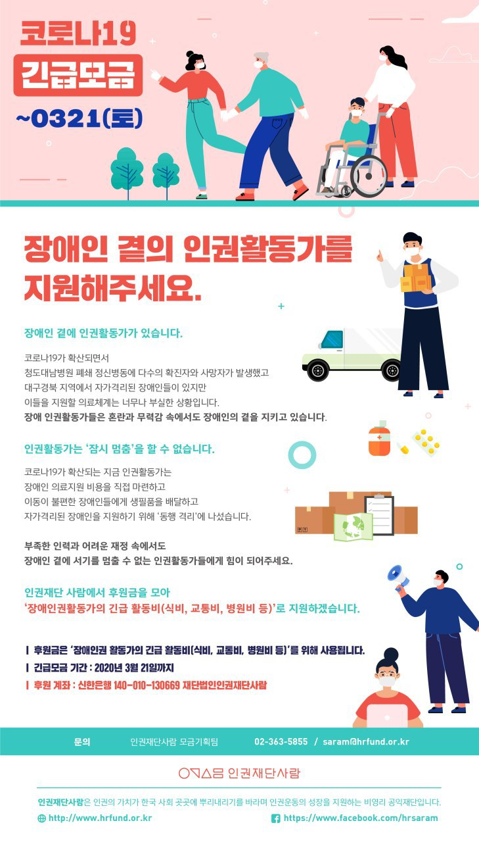
6. ‘인권’ 에 맞는 기록 정리 하기. -대체 텍스트와 시각장애인 접근성-
<포스터 설명>
흰색배경의 직사각형 웹포스터이다. 포스터 상단에는 휠체어 장애인과 활동보조인, 비장애인 2인이 마스크와 장갑을 착용하고 산책을 하고 있다. 포스터 중간에는 응급차량과 의료지원인, 의약품 등이 그려져 있다.
<포스터 글>
[인권재단사람 코로나19 긴급모금]
🔽 장애인 곁의 인권활동가를 지원해주세요!
| 긴급모금 기간 : 3월 21일까지
| 후원계좌 : 신한은행 140-010-130669 재단법인인권재단사람
| 일시후원 바로가기 : https://bit.ly/38JiYSO
| 코로나19 확산지 대구, 정부 공백 메꾸는 장애인 활동가들
https://beminor.com/detail.php?number=14450&thread=04r03
장애인 곁에 인권활동가가 있습니다.
코로나19가 확산되면서 청도대남병원 폐쇄 정신병동에 다수의 확진자와 사망자가 발생했고 대구경북 지역에서 자가격리된 장애인들이 있
지만 이들을 지원할 의료체계는 너무나 부실한 상황입니다.
장애 인권활동가들은 혼란과 무력감 속에서도 장애인의 곁을 지키고 있습니다.
인권활동가는 '잠시 멈춤'을 할 수 없습니다.
코로나19가 확산되는 지금 인권활동가는 장애인 의료지원 비용을 직접 마련하고 이동이 불편한 장애인들에게 생필품을 배달하고 자가격리된 장애인을 지원하기 위해 '동행 격리'에 나섰습니다.
인권재단 사람에서 후원금을 모아 ‘장애인권활동가의 긴급 활동비(식비, 교통비, 병원비 등)’를 지원하겠습니다.
어려운 여건 속에서도 장애인 곁에 서기를 멈출 수 없는 인권활동가들에게 힘이 되어주세요.
예쁘게 만든 포스터. SNS에 공유하기 쉬운 사진. 비장애인 중심의 기록 생산
대체텍스트와 시각장애인 접근성
인권 아카이브의 이해
-선택과 포기하기-

Slide 16
6. ‘인권’ 에 맞는 기록 정리 하기. -피해자에 대한 보호-
  기록물에 포함된 개인정보(이름, 전화번호, 계좌, 주소, 연령, 회사명 등 개인을 유추할 수 있는 정보) 삭제·블라인드 처리
  기록물이 차후 사건의 진실을 찾아가는 과정에 필요한 기록물이라 판단될 경우 개인정보를 삭제하지 않고 블라인드 처리
  블라인드의 경우 한글(hwp)에는 적용되나 pdf, word, jpeg 등 기타 확장자는 적용되지 않으므로 이럴 경우 원본은 비공개로 등록하고 삭제 처리한 기록물을 공개로 등록
  개인정보에 대한 처리가 마무리 되면 기록물을 배포형식으로 변환 후 등록
  인권아카이브의 기록물에 대한 저작권 표기는 “정보공유 2.0:개작금지”를 원칙으로 삼음
  이에 대한 자세한 방법은 하단에 설명하고 있습니다.
  1) 개인정보 삭제 및 블라인드 처리 대상
  피해자: 피해자의 신상을 유추할 수 있는 모든 정보를 삭제 혹은 블라인드 처리 한다.
  가해자: 가해자의 정보를 삭제 혹은 블라인드 처리 합니다. 가해자가 책임자일 경우 책임자 개인정보 처리의 원칙을 따른다.
  책임자: 경찰청장, 시설원장 등 가해자 이거나, 직접 가해행위를 저지르지 않지만 사건 책임자 및 관련자의 경우 개인정보를 삭제 혹은 블라인드 처리하지 않는다. 다만 이름을 제외한 주소나 전화번호의 등의 정보는 삭제한다.
  단체: 단체들의 경우 전화번호, 이메일, 주소, 계좌번호 등이 변경되는 경우가 많다. 원질서 보존의 법칙이 있다 하나 바뀐 전화나 주소, 이메일로 연락이 갈 수 있기 때문에 삭제한다.
  기타: 활동가들의 개인정보(전화번호, 이메일, 계좌번호, 주소) 등은 삭제한다. 특히 보도기록물의 경우 담당자들이 전화번호를 기입해놓으니 꼭 확인해야 한다. 계좌번호의 경우에도 삭제한다.
<인권 아카이브 기술 매뉴얼 : 2. 등록 전 확인 사항>
인권 아카이브의 이해
-선택과 포기하기-

Slide 17
6. ‘인권’ 에 맞는 기록 정리 하기. -정보공유 라이센스-
저작권자가 저작물의 자유이용 범위를 정하는 일종의 자유이용허가서
이에 대한 내용은 http://freeuse.or.kr/htm/ 참조
정보공유
라이센스란?
인권 기록을 더 많은 사람이 접근하고 자유롭게 볼 수 있도록 인권아카이브는 <정보공유라이선스2.0:개작금지>를 적용하고 있음.
인권 아카이브의 이해
-선택과 포기하기-

Slide 18
7. 인권 기록을 더 많은 곳과 공유하기 위한 발걸음.
인권아카이브
노동자역사 한내
퀴어아카이브 퀴어락
정보공유
라이센스란?
인권운동 기록을 수집 정리
노동운동 기록을 수집 정리
LGBT 관련 기록을 수집 정리
인권, 노동 등 한국 사회운동의 기록을 수집 하고 있는 아카이브들이 할 수 있는 협력을 만들어보자.
인권 아카이브의 이해
-선택과 포기하기-

